Slide 2
Contexte
Introduction
Jeu de données
Modèle
Application
Dans le cadre de notre formation en troisième année à l'École Supérieure de Génie Informatique (ESGI) de Paris, nous avons entrepris un projet ambitieux visant à étudier les performances des algorithmes de Machine Learning appliqués à une problématique de classification complexe.
Initialement, notre projet portait sur la classification de drapeaux. Cependant, désireux de relever un défi scientifique plus important, nous avons décidé de concentrer nos efforts sur la classification d'exoplanètes à partir d'images issues du catalogue de la NASA.

Slide 3
Enjeux et objectif
Introduction
Jeu de données
Modèle
Application
L'enjeu principal de ce projet est de développer des modèles de Machine Learning capables de classifier des exoplanètes, en démontrant l'efficacité de différentes approches, allant des modèles les plus simples aux plus complexes.
Notre objectif est d'implémenter et de comparer un modèle linéaire, un Perceptron Multicouche (PMC), et un Réseau à Fonction de Base Radiale (RBF). Nous visons à atteindre une précision d'au moins 80 % avec au moins l'un de nos modèles. Nous avons également pour but de créer une application performante capable d'utiliser nos modèles via une interface web dynamique et intuitive.

Slide 4
Méthodologie
Introduction
Jeu de données
Modèle
Application
Pour garantir le bon développement de notre projet, il était essentiel d'établir une méthodologie de gestion de projet efficace. Nous avons donc réparti les tâches en fonction des compétences et du niveau de chaque membre de l'équipe :
Tinhinane ISSAD : Responsable de la mise en place du modèle de Réseau à Fonction de Base Radiale (RBF).
Amel ZITOUN : En charge de la mise en place du modèle linéaire de classification et de régression.
Cameron DEBLIQUY : Chargé de la mise en place du Perceptron Multicouche (PMC) et du développement de l'application web.
De plus avant de travailler sur les modèles, nous avons mis la priorité sur la constitution de notre jeu de données et sur la recherche de documentations et d'apprentissages nécessaires.

Slide 5
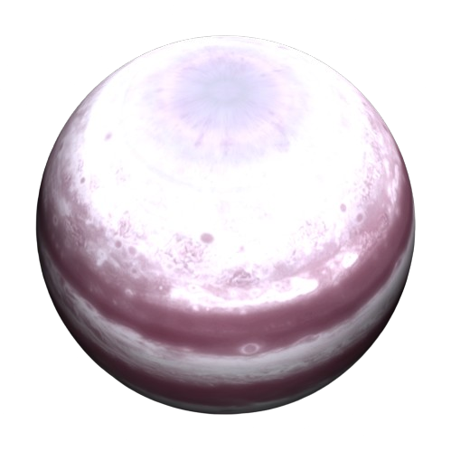
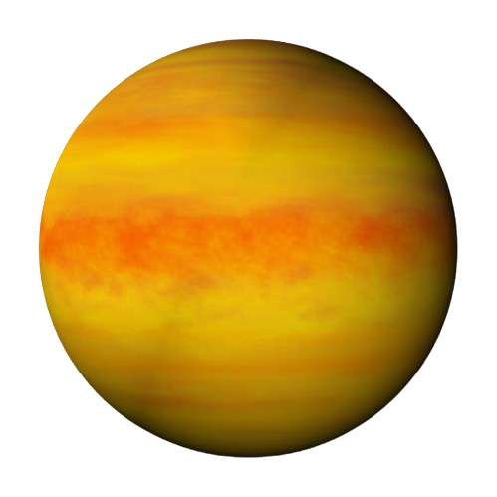
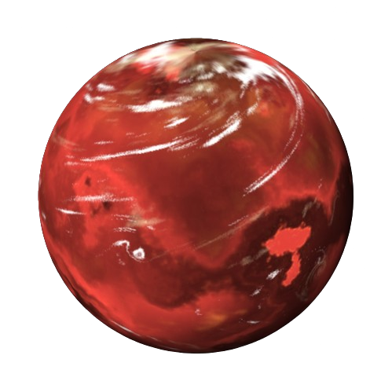
Jeu de données
Introduction
Jeu de données
Modèle
Application
Dans le cadre de notre projet, nous avons décidé de réaliser une classification d'exoplanètes en trois catégories distinctes :
61-Virginis-b
Type Neptune
BD+21-2457-c
Gazeuse
K2-343-b
Terrestre
Les exoplanètes de ce type sont composées par l'eau, l'ammoniac et le méthane, souvent sous forme de glace
Ces exoplanètes sont principalement composées de gaz, principalement d'hydrogène et d'hélium
Les planètes rocheuses ont une composition rocheuse et sont similaires à la Terre et à Mars

Slide 6
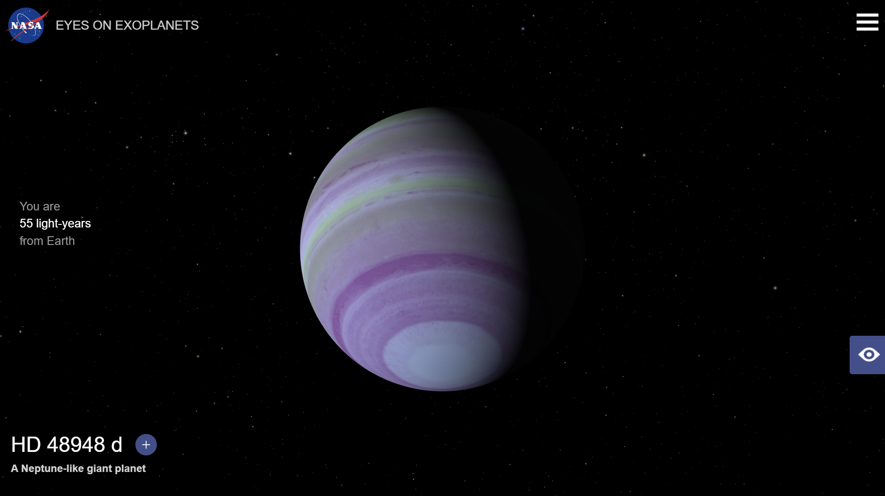
Jeu de données
Introduction
Jeu de données
Modèle
Application
Toutes les données utilisées dans ce projet proviennent du catalogue de la NASA qui contient un total e 5621 exoplanètes. Il est important de noter que ces données ne sont pas des images réelles d’exoplanètes.
Par conséquent, les images utilisées sont des représentations 3D générées en fonction des caractéristiques physiques et atmosphériques des exoplanètes telles que déterminées par les observations indirectes (comme la spectroscopie, la photométrie et d'autres méthodes de détection).

Slide 7
Constitution du jeu de données
Introduction
Jeu de données
Modèle
Application
Pour constituer notre jeu de données, nous avons utilisé des scripts python et javascript afin de simuler un navigateur internet artificiellement et pouvoir ainsi automatiser certaines actions. Nous avons utilisé les scripts suivants :
Un script pour récupérer le lien de chaque exoplanète
Un script pour récupérer toutes les images en python
Un script pour récupérer les images mais de façon plus optimisée sous javascript
En raison de la complexité du processus de collecte des données, nous avons récolté 1500 images.

Slide 8
Les modèles
Introduction
Jeu de données
Modèle
Application
Pour la mise en œuvre de notre projet, nous avons développé et implémenté plusieurs modèles de machine learning dans le langage RUST:
Modèle Linéaire de Classification : Le modèle utilise une régression logistique pour classer les exoplanètes en différentes catégories en trouvant la meilleure ligne (ou hyperplan) de séparation entre les classes.
Modèle Linéaire de Régression : Utilisé pour prédire des valeurs continues, ce modèle établit une relation linéaire entre les caractéristiques des exoplanètes et la variable cible à prédire.
Perceptron Multicouche (PMC) : Un type de réseau de neurones artificiels composé de plusieurs couches. Il est capable de capturer des relations non linéaires complexes dans les données grâce à ses couches cachées et à l'utilisation de fonctions d'activation avancées comme la Sigmoid, Tanh, et Softmax.
Réseau à Fonction de Base Radiale (RBF) : Ce modèle utilise des fonctions d'activation radiales pour transformer les données d'entrée en une nouvelle représentation où des relations non linéaires peuvent être plus facilement apprises. Il est particulièrement efficace pour des problèmes de classification avec des frontières complexes.

Slide 9
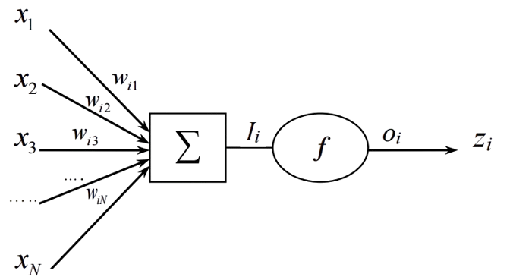
Le modèle linéaire
Introduction
Jeu de données
Modèle
Application
Le modèle linéaire fonctionne en ajustant un ensemble de coefficients pour chaque caractéristique du jeu de données afin de minimiser la différence entre les prédictions du modèle et les valeurs réelles.
Pour valider la viabilité du modèle, nous l'avons d'abord testé sur des cas de test simples. Ces tests préliminaires nous ont permis de vérifier que le modèle converge correctement

Slide 10
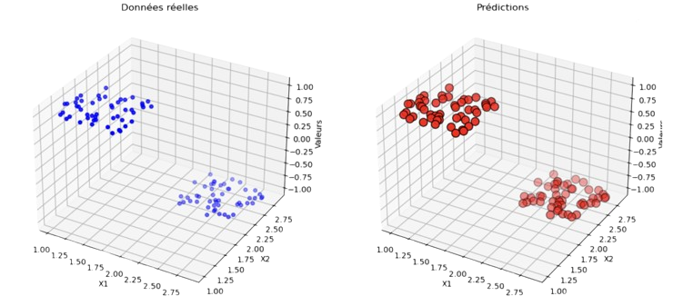
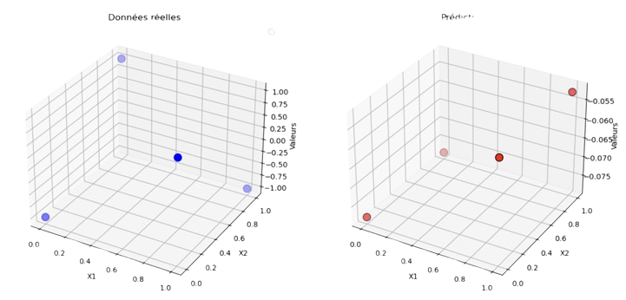
Le modèle linéaire
Introduction
Jeu de données
Modèle
Application

Slide 11
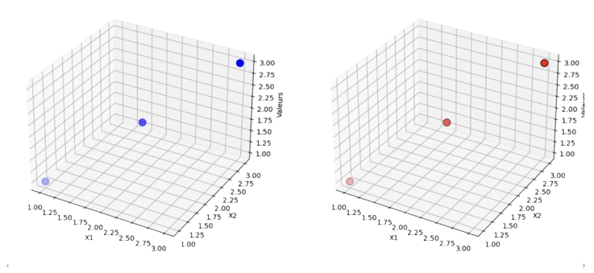
Le modèle linéaire en régression
Introduction
Jeu de données
Modèle
Application
Le modèle de régression cherche à ajuster un ensemble de coefficients pour chaque caractéristique afin de minimiser l'erreur entre les prédictions du modèle et les valeurs réelles.
Toujours dans l’optique de valider la viabilité du modèle, nous l'avons d'abord testé sur des cas de test simples.

Slide 12
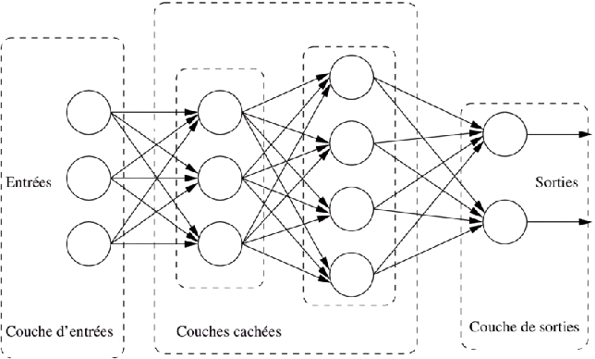
Le Perceptron Multicouche
Introduction
Jeu de données
Modèle
Application
Le perceptron multicouche est une architecture de réseau de neurones artificiels composée de plusieurs couches de neurones. Chaque couche de neurones est connectée à la couche suivante, permettant au modèle de capturer des relations complexes et non linéaires dans les données.
Le perceptron multicouche se compose de trois types de couches :
Couche d'entrée : Les entrée de notre jeu de données.
Couches cachées : Effectuent des transformations non linéaires sur les données d'entrée. Chaque neurone dans une couche cachée applique une fonction d'activation
Couche de sortie : Génère les prédictions finales du modèleclasse

Slide 13
Le Perceptron Multicouche
Introduction
Jeu de données
Modèle
Application
L'entraînement d’un Perceptron Multicouche se fait par rétropropagation de l'erreur. Ce processus comprend les étapes suivantes :
Propagation avant (forward propagation) : Les données d'entrée passent à travers les couches du réseau, et chaque neurone calcule sa sortie en appliquant une fonction d'activation.
Calcul de l'erreur : L'erreur entre les prédictions du modèle et les valeurs réelles est calculée.
Rétropropagation de l'erreur (backpropagation) : L'erreur est propagée en arrière à travers le réseau, et les gradients des poids sont calculés.
Mise à jour des poids : Les poids du réseau sont ajustés en utilisant les gradients et le taux d'apprentissage pour minimiser l'erreur.

Slide 14
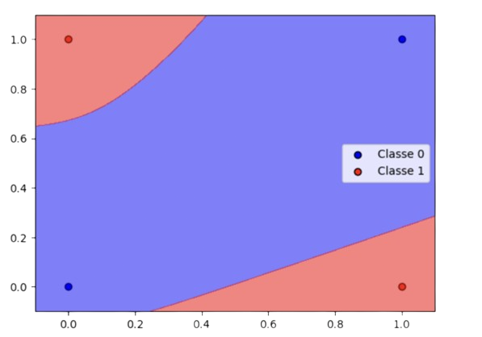
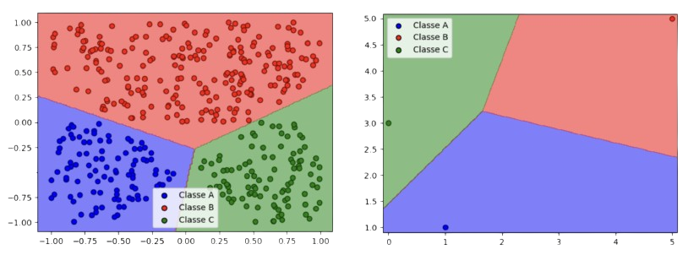
Le Perceptron Multicouche
Introduction
Jeu de données
Modèle
Application
En une fois dans l’optique de valider la viabilité du modèle, nous l'avons testé sur des cas de test simples.

Slide 15
Le Perceptron Multicouche
Introduction
Jeu de données
Modèle
Application
Après avoir testé notre modèle sur des cas de test simples, nous avons appliqué notre jeu de données directement à notre modèle
Dans notre jupyter Notebook python, nous manipulons les images pour les convertir en RGB et redimensionnées à une taille de 32x32 pixels puis aplatir en vecteurs 1D pour être utilisées comme entrée du modèle. Nous avons aussi associée chaque image à un label correspondant à sa classe :
[1.0, 0.0, 0.0] pour les gas giants
[0.0, 1.0, 0.0] pour les neptune-like
[0.0, 0.0, 1.0] pour les super earth

Slide 16
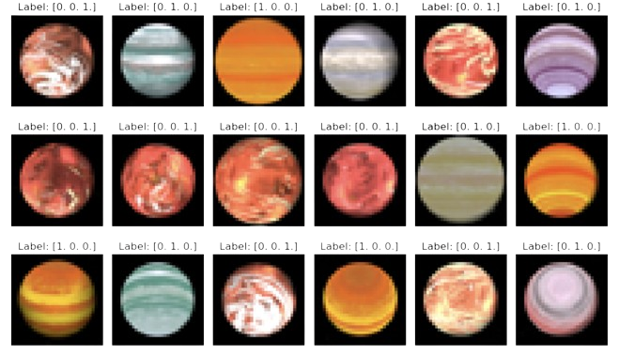
Le Perceptron Multicouche
Introduction
Jeu de données
Modèle
Application

Slide 17
Le Perceptron Multicouche
Introduction
Jeu de données
Modèle
Application
Les données sont divisées en ensembles d'entraînement et de test dans une proportion de 80% / 21%, afin d'évaluer la performance du modèle sur des données non vues pendant l'entraînement.
Toujours dans l’optiques d’améliorer les performances du modèle, pour obtenir une meilleure convergence, nous avons normalisées les images en soustrayant la moyenne et en divisant par l'écart-type des valeurs des pixels de l'ensemble d'entraînement.

Slide 18
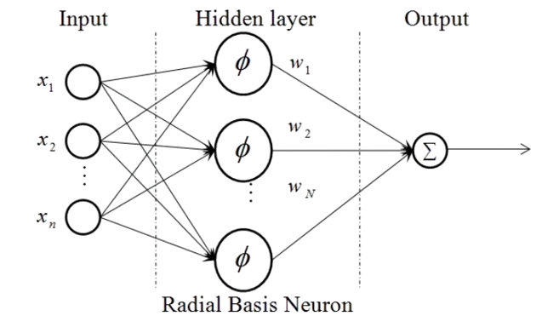
Le Réseau à Fonction de Base Radiale
Introduction
Jeu de données
Modèle
Application
Le réseau de neurones à base de fonctions radiales (RBF) est un type spécifique de réseau de neurones conçu pour capturer les caractéristiques non linéaires des données.
Contrairement aux réseaux de neurones traditionnels, les réseaux RBF utilisent des fonctions d'activation radiale pour traiter les entrées, ce qui les rend particulièrement efficaces pour les problèmes de régression et de classification. Il se compose de trois couches :
une couche d'entrée
une couche cachée de neurones à fonctions radiales (généralement des gaussiennes),
une couche de sortie.

Slide 19
Mise en place de l’application
Introduction
Jeu de données
Modèle
Application
Concernant l'application, nous avons été très ambitieux en décidant d'implémenter une interface web complète permettant de manipuler nos modèles de Machine Learning en « blueprint ».
Pour mettre en place cette applications nous avons utilisés les technologies suivantes :
React.js : bibliothèque JavaScript utilisée pour construire des interfaces utilisateur. Elle permet de créer des composants réutilisables et interactifs, ce qui facilite le développement et la maintenance de grandes applications web.
Django : framework web fait pour le développement rapide et la conception propre et pragmatique. gérant la logique de l'application et l'interaction avec les modèles de Machine Learning.
WebSockets : Elles permettent une communication bidirectionnelle entre le client et le serveur, ce qui est essentiel pour des mises à jour en temps réel sans avoir à recharger la page.

Slide 20
Démonstration
Introduction
Jeu de données
Modèle
Application

Slide 21
Conclusion
Introduction
Jeu de données
Modèle
Application
Notre projet visant à classifier des exoplanètes à l'aide de divers modèles de Machine Learning, notamment le modèle Linéaire, le Perceptron Multicouche et le réseau de Fonctions de Base Radiale , a été un succès. Les résultats obtenus sur notre jeu de données ont montré des performances satisfaisantes et prometteuses pour nos modèles.
Notre ambition d'implémenter une interface web complète a également été réalisée bien qu’elle n’est pas encore entièrement terminée elle offre une plateforme interactive et user-friendly pour manipuler et visualiser les modèles de Machine Learning.
En somme, ce projet nous a permis de mettre en pratique une large gamme de compétences, allant de l'implémentation de modèles de Machine Learning à la construction d'une application web sophistiquée.

